Slide 1

web RTC web storage

Slide 2

webRTC是什么？
1.RTC=== real time conminucation.
webRTC就能够在多个浏览器间进行实时数据，视频，音频通信的架构技术。
是谷歌2010年以6820万美元收购Global IP Solutions公司获得的一项技术。

Slide 3
webRTC能干啥用？
举两个例子：
第一个例子：假设巴黎有一个保险代理人，正在寻找新客户。他搭建了一个网站，同时投资 AdWords，让销售电话显示在网页上。如果采用 WebRTC 技术，那么客户只要在家打开他的网站，然后就可以直接联系到他。不必通过 OTT 服务。
第二个例子：假如一个小众的为背包客设立的社交网站打算将里面的人联系起来，计划一次出游。他们不必相互交换 ID，也不必安装某个语音聊天软件，按一下按钮，就直接通过浏览器面对面讨论。

Slide 4
我做的demo
用webRTC进行视频捕获

Slide 5
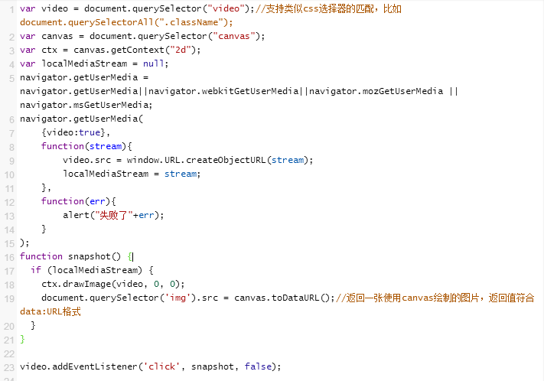

Slide 6
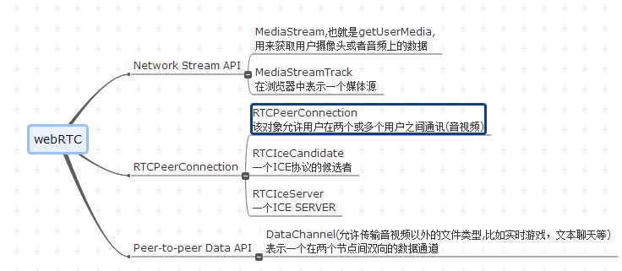
webRTC技能树

Slide 7
名字 | 功能解析
MediaStream | 来自本地的音视频流，或者来自远程的音视频流。MediaStream通过getUserMedia()获得
MediaStreamTrack | 媒体数据源，一个媒体数据源构成一个MediaStreamTrack，比如音频数据源和视频数据源，多个相互之间有关联的媒体数据源（比如有同步关系的音频视频媒体数据源）构成一个媒体流。
DataChannel | 数据通道，两个webRTC终端的连接建立后，他们可以通过这个数据通道传输任意类型的数据。
Peer | 通过 WebRTC 进行数据交互的节点或用户或终端，它通常是一个 Web App，它们之间的发现，连接的建立和断开通过 signalling（信令）控制。

Slide 8
PeerConection | 表示一个webRTC通讯连接对象，它维护与这个通讯相关联的，处理通讯相关的双方信令事件，完成通讯数据的传输。
Signalling | 信令，webRTC网络通过Signalling来发现各个Peer，通过Signalling来控制各个Peer之间连接的建立和断开。 信令的处理过程大致如下： 呼叫方发送 offer； 被呼叫方接受这个 offer； 被呼叫方方式 answer； 呼叫方接受 answer。

Slide 9
总结
WebRTC 技术是一种开放式网络技术，可让您直接在浏览器中与朋友视频聊天，而无需任何插件。getUserMedia API 能够捕获您摄像头和麦克风的输入信号，RTCPeerConnection 可将音频和视频发送给对方，而 RTCDataChannel 则负责交换所有信息来使游戏保持同步。在没有防火墙阻挡的情况下，游戏数据可通过点对点方式直接发送，能够大幅降低服务器开销。

Slide 10
插件demo
注释插件：点击截图。

Slide 11
web storage
  现在我在孔明的两个项目里都碰到了需要用这种技术的地方了：app工厂，和产品化的微信后台。

Slide 12
web storage（ie8+）
背景：cookie
  cookie在传输时在网络上是可见的，不加密的情况下很不安全，而且大小不能超过4kb
判断浏览器是否支持
if(sessionStorage){...}
if(localStorage){...}

Slide 13
web storage ：
  session storage
  local storage
演示它俩的不同。

Slide 14
session storage
  session storage：
    1.用户关闭窗口/浏览器，session storage存储的数据就会被清除（除非是浏览器崩溃了才有可能还在）
    2.数据只在构建他们的标签内可见

Slide 15
^{local storage}
  local storage（为本地存储数据而生）：
    1.除非主动删除，否则会一直存在
    2.可在同源下的窗口，标签内共享。

Slide 16
setItem（“key”，value）；
getItem（“key”）；
ef：
sessionStorage.setItem("key");
还可以直接通过对象的属性来设置和获取值
sessionStorage.key = value;
sessionStorage.key;//获取该key的value
localStorage也是一样的。。
存储字符串简单，存对象怎么存

Slide 17
removeItem("key");
clear()清楚该域名下的所有存储。
key()+length实现遍历
for(var i=0,sessionLength=sessionStorage.length;i++){
console.log(sessionStorage.key(i));
}

Slide 18
web storage的存储空间默认是5m，
当超过5m的时候，有浏览器兼容问题，有的会默认扩大存储空间，有的会提示你扩大几m，有的直接抛出异常错误。

Slide 19
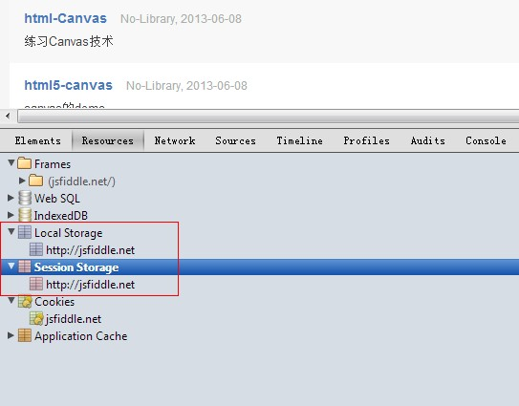
从控制台可以看到本地存储的web storage信息

